Slide 1
Виды функциональной грамотности обучающихся, формируемые на уроках в начальной школе

Slide 2

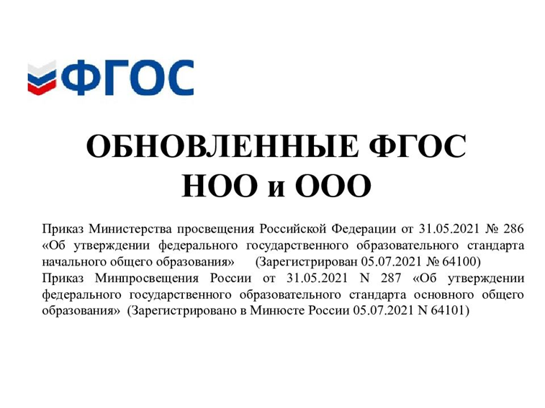
С 1 сентября 2022 года 1,5 классы перешли на обновленные федеральные государственные образовательные стандарты (ФГОС).

Slide 3

«Функциональная грамотность - одна из составляющих обновлённых ФГОС»

Slide 4
Термин «функциональная грамотность»
Грамотность – это навыки чтения, письма, счёта и работы с документами.
Минимальная грамотность – это способность читать и писать простые сообщения.
Функциональная грамотность – совокупность умений читать и писать для использования в повседневной жизни и удовлетворения житейских проблем.

Slide 5
Функциональная грамотность — способность человека использовать приобретаемые в течение жизни знания для решения широкого диапазона жизненных задач в различных сферах человеческой деятельности, общения и социальных отношений
А. А. Леонтьев

Slide 6
Что же такое функциональная грамотность?
Простыми словами - то умение применять в жизни знания и навыки, полученные в школе.

Slide 7
Что такое функциональная грамотность с точки зрения ученика начальной школы?
Это способность человека вступать в отношения с внешней средой и максимально быстро адаптироваться и функционировать в ней.

Slide 9

Читательская грамотность – это способность понимать и использовать письменную речь во всем разнообразии ее форм, для целей, требуемых обществом и ценных для индивида.

Slide 10
Читательская грамотность – это базовый навык функциональной грамотности.
Гарантия успеха в любой предметной области, основа развития ключевых компетентностей.

Slide 11
Естественнонаучная грамотность позволяет человеку использовать теорию на практике и на основе этих знаний уметь описывать и объяснять явления, прогнозировать их развитие.

Slide 12
Математическая грамотность
– способность распознавать проблемы, возникающие в окружающей действительности и которые можно решить средствами математики; формулировать эти проблемы на языке математики; решать эти проблемы, используя математические факты и методы.

Slide 13
Финансовая грамотность знание и понимание финансовых понятий и финансовых рисков, а также навыки, мотивация и уверенность, необходимые для принятия эффективных решений в разнообразных финансовых ситуациях.

Slide 14
Креативное мышление это умение смотреть на вещи с уникальной точки зрения, замечать неочевидные закономерности, подходить к решению проблем нетрадиционно и использовать воображение при выполнении задач.

Slide 15
Глобальные компетенции
– это способность критически рассматривать с различных точек зрения проблемы глобального характера и межкультурного взаимодействия;
— осознавать, как культурные, религиозные, политические, расовые и иные различия влияют на восприятие, суждения и взгляды людей;
— вступать в открытое, уважительное и эффективное взаимодействие с другими людьми на основе разделяемого всеми уважения к человеческому достоинству.

Slide 16

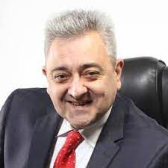
«Образование — это умение правильно действовать в любых житейских ситуациях.»
Джон Хиббен
президент
Принстонского
университета
с 1912-1932 гг.

Slide 17


